Slide 1
颈椎病
天坛医院骨科病房

Slide 2
目录
概述
病因
临床表现
预防

Slide 3
1
概述

Slide 4
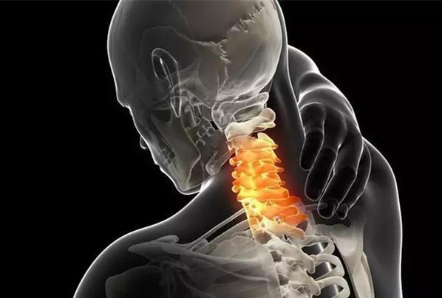
颈椎病定义
颈椎病又称颈椎综合征，是颈椎骨关节炎、增生性颈椎炎、颈神经根综合征、颈椎间盘脱出症的总称,是一种以退行性病理改变为基础的疾患。

Slide 5
颈椎病现状
颈椎从30岁开始老化
年轻化

Slide 6
分型
神经根型颈椎病
脊髓型颈椎病
食管压迫型颈椎病
椎动脉型颈椎病
颈型颈椎病
交感神经型颈椎病

Slide 7
2
病因

Slide 8
病因
颈椎长期劳损、骨质增生，或椎间盘脱出、韧带增厚，致使颈椎脊髓、神经根或椎动脉受压，出现一系列功能障碍的临床综合征。

Slide 9
病因
颈椎退行性变
慢性劳损
不良的睡眠体位
不当的工作姿势
不适当的体育锻炼

Slide 10
3
临床表现

Slide 11
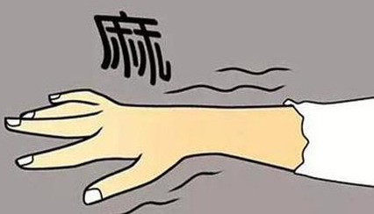
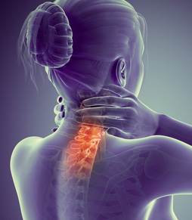
颈椎病临床表现
肢体无力
手指发麻
甚至视物模糊、心动过速及吞咽困难等
颈背疼痛

Slide 12
4
预防

Slide 13
颈椎病预防
为什么低头对颈椎有危害？

Slide 14
颈椎病预防
警惕颈椎病

Slide 15
颈椎病预防
如何判断已经患有颈椎病？
Hoffmann征

Slide 16
颈椎病预防
如何判断已经患有颈椎病？

Slide 17
颈椎病预防
牵引

Slide 18
颈椎病预防
三步，放松法

Slide 19
颈椎病预防
枕头
平躺躺中间，
侧躺躺两边

Slide 20
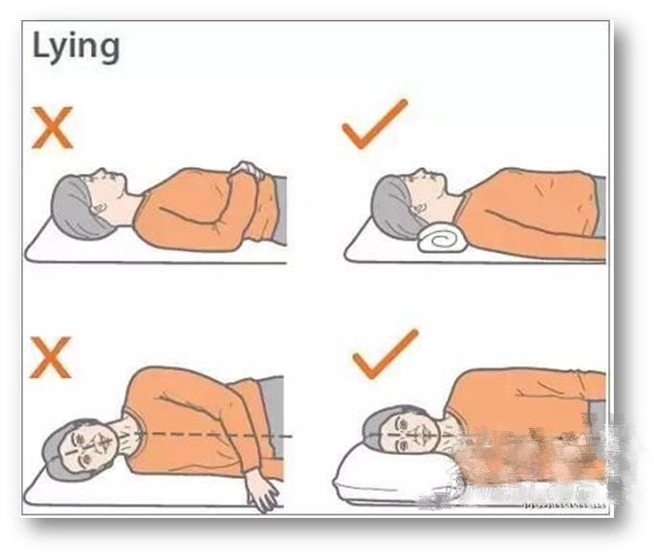
颈椎病预防
枕头

Slide 21
颈椎病预防
羽毛球
运动
放风筝
游泳

Slide 22
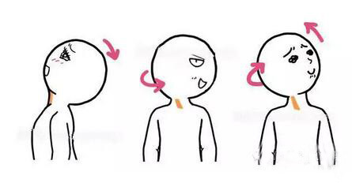
颈椎病预防
用头“写字”
”米“

Slide 23
谢谢

